Slide 1
ПАМЯТКА ДЛЯ РОДИТЕЛЕЙ

Slide 2
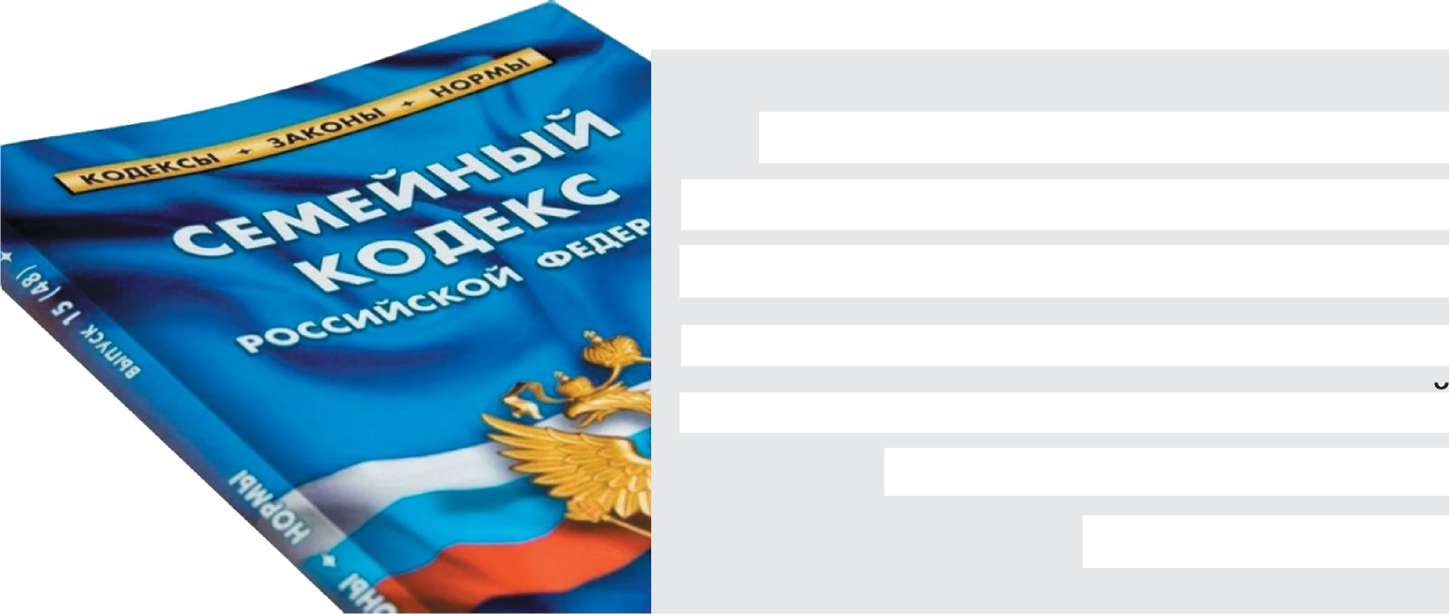
nAMRTKA QfïR PO§HTEfïEÛ
«Родители несут ответственность за воспитание и развитие своих детей. Они обязаны заботиться о здоровье, физи- ческом, психическом, духовном и нрав- ственном развитии своих детеи».
(Статья бЈ Семейхоzо коЭехсо
Российской ФеdероцппЈ
Ежегодно на дорогах Кубани в результате дорожно-транс- портных происшествий получают травмы более 800 несовер- шеннолетних. В каждом б-м случае они являются водителями вело- или мототранспорта, передвигаются на электросамокатах. Большинство причин дорожно-транспортных происше- ствий сопряжено с недостаточным возрастом водителя и от-
сутствием у него необходимых навыков управления.
Не вызывает сомнений тот факт, что наличие на отече- ственном рынке технологичных, скоростных велосипедов и спортивного инвентаря будет способствовать росту транс- портной активности детей, увеличению дальности и разно- образия маршрутов их движения.
В группу риска попадают учащиеся б—9 классов. Данную группу отличает и самый высокий показатель противоправно- го поведения.
Уважаемые родители!
Отсутствие должного контроля
за времяпровождением детей, нехватка времени на проверку безопасности маршрута юных велосипедистов, беспечность при выборе подарка
в виде мопеда, спортивного инвентаря, электросамоката способствуют негативной ситуации с травмированием несовершеннолетних водителей и их пассажиров.
В]ТОЙМАМЯТКЕРАЗБЕРЕМОСNОВNЫЕМРАВйЛАДЛЯДЕТЕЙ-ВОД@TEЛEЙ.
2

Slide 3


Велосипед — транспортное средство, которое имеет по крайней мере два коле- са и приводится в движение, как правило, мускульной энергией лиц, находящихся на нем, при помощи педалей или рукояток.
Может иметь электродвигатель номинальной мощности, в режиме длительной нагрузки, не превышающей 0,25 Квт, автоматически отключаю- щийся на скорости более 25 км/ч.
Велосипедист — тот, кто управляет велосипедом.
ПEPECEKATЬ ДОРОГУ МОЖНО ТОЛЬКО СПЕШИВШИСЬ!
ГДЕ МОЖНО ЕЕРЕДВНГАТЬ£Я EA ВЕЛ0£ЕЕЕДЕ,
ЗАВй£йТ ОТ ВОЗРАСТА
тротуары, пешеходные и велопешеходные дорожки на сторо- не движения пешеходов, а также в пределах пешеходных зон
тротуары, пешеходные, велосипедные и велопешеходные до- рожки, а также в пределах пешеходных зон
велосипедные, велопешеходные дорожки, полоса для велоси- педистов. Разрешается двигаться по правому краю проезжей части или обочине исключительно в случаях, оговоренных в разделе 24.2 ПДД РФ

Slide 4
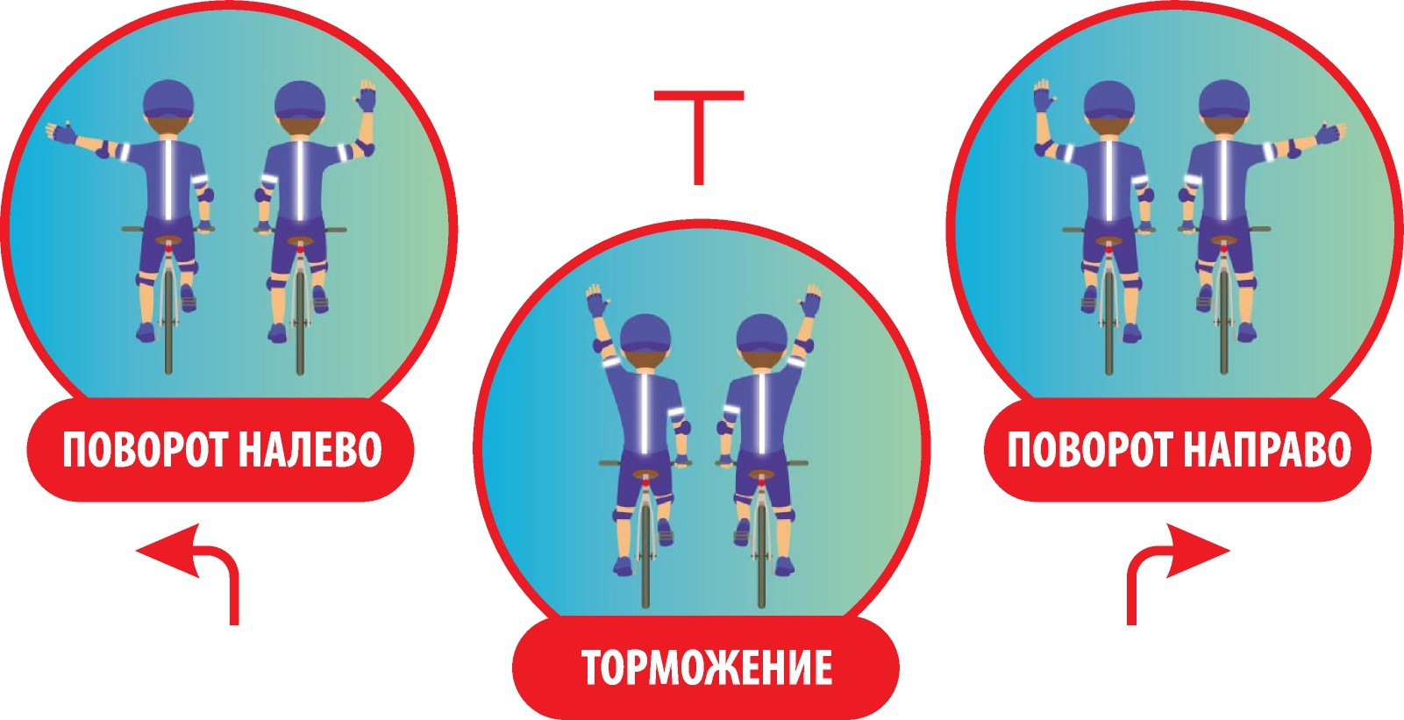
nAMRTKA QfïR PO§HTEfïEÛ
В£Л0СййЕДйСТАМЗАйР£ЦАЕТ£Я:
управлять велосипедом, не держась за руль хотя бы одной рукой;
пересекать дорогу не спешившись по пешеходным пере- ходам;
перевозить детей до 7 лет при отсутствии специально обо-
рудованных для них мест;
перевозить пассажиров, если это не предусмотрено обо- рудованием или конструкцией велосипеда;
перевозить груз, который выступает более чем на 0,5 м по длине или ширине за габариты, или груз, мешающий
управлению
СНГНАflЫ ДЛЯ ВЕЛОСйflЕДНСТА
НЗУЧАЕМ В€ЕЙ €ЕМЬЕЙ:
п.24 ПДД РФ
4

Slide 5

СИМ — транспортное средство, имею- щее одно или несколько колес (роликов), предназначенное для индивидуального пе- редвижения человека посредством исполь- зования двигателя.
ПEPECEKATЬ ДОРОГУ МОЖНО ТОЛЬКО СПЕШИВШИСЬ!
ГДЕ МОЖНО йЕРЕДВНГАТЬСЯ НА CHM,
ЗАВНСНТ ОТ ВОЗРАСТА
тротуары, пешеходные и велопешеходные дорожки на сторо- не движения пешеходов, а также в пределах пешеходных зон
И ТОЛЬКО В COП|DOBOЖДeHИH ВЗ|DОСЛЫХ
тротуары, пешеходные, велосипедные и велопешеходные до- рожки, а также в пределах пешеходных зон
0T 14/IET
велосипедные, велопешеходные дорожки, полоса для вело- сипедистов

Slide 6

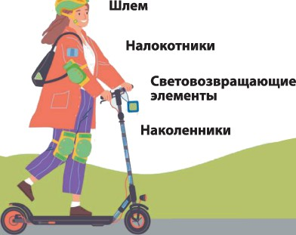
nAMRTKA QfïR PO§HTEfïEÛ
Разрешается двигаться по правому краю проезжей части при соблюдении следующих условий:
отсутствуют велосипедная и велопешеходная дорожки, полоса для велосипедистов, тротуар, пешеходная дорож- ка, обочина либо возможность двигаться по ним;
только по дорогам с ограничением максимальной скоро- сти до 60 км/ч;
СИМ имеет тормозную систему, звуковой сигнал, световоз- вращатели белого цвета спереди, оранжевого или крас- ного цвета с боковых сторон, красного цвета сзади, фару белого цвета спереди.
3Afl0MHHTE, flPH ДВНЖЕННН HACHM:
ограничение скорости — не менее 25 км/ч;
держитесь за руль только двумя руками; уступайте дорогу при выезде из жилой зоны; выполняйте требования сигналов светофора; держите безопасную дистанцию
СРЕДСТВА flАССНВН0Й ЗАЦНТЫ
flPH УflРАВЛЕНйН €йМ Н ВЕЛОТ
НЗУЧАЕМ В€ЕЙ €ЕМЬЕЙ:
п. 24 ПДД РФ
б

Slide 7



«bE3OPACHOCTb HA po orE HECOBEPIJJEHHOfłETHHX BOĄHTEfïEÚ»
Ответственность за административные правонаруше- ния в области дорожного движения предусмотрена 12-й главой Кодекса Российской Федерации об адми- нистративных правонарушениях
Нарушение ПДД РФ лицом, использующим для пере- движения СИМ, квалифицируется по ч. 2 ст. 12.29 KoAП РФ и влечет наложение административного штрафа в размере восьмисот рублей (превышение скорости, вы- езд в место, где это запрещено, если передвигаются вдвоем)
Штраф за выезд на дорогу, где максимальная скорость потока не ограничена 60 км/ч, составляет 1000 рублей (ч. 1. ст. 12.30 KoAП РФ)
Штраф за причинение вреда здоровью человека лег-
кой или средней тяжести по неосторожности составля- ет 1000—1500 рублей (ч. 2. ст. 12.30 KoAП РФ)

Slide 8

Мотоцикл — двухколесное механи- ческое транспортное средство, рабочий объем двигателя которого превышает
"’
50 куб. см, а максимальная конструктивная скорость превышает 50 км/ч.
Мопед — двухколесное (трехколесное)
механическое транспортное средство, ра- бочий объем двигателя которого не превышает
50 куб. см, а максимальная конструктивная скорость не пре-
вышает 50 км/ч.
Для управления мототранспортом требуется после обучения в автошколе получить водительское удостове- рение:
с 18 лет — категория «А» — МОТОЦИКЛЫ;
с 16 лет — подкатегория «A1» — ЛЕГКИЕ МОТОЦИКЛЫ (объем двигателя до 125 куб. см);
с 16 лет — категория «М» — МОПЕДЫ (объем двигателя до 50 куб. см).
На сельской, грунтовой и полевой дорогах действуют ПДД. На них запрещено использовать cno тинвента ь.
8

Slide 9
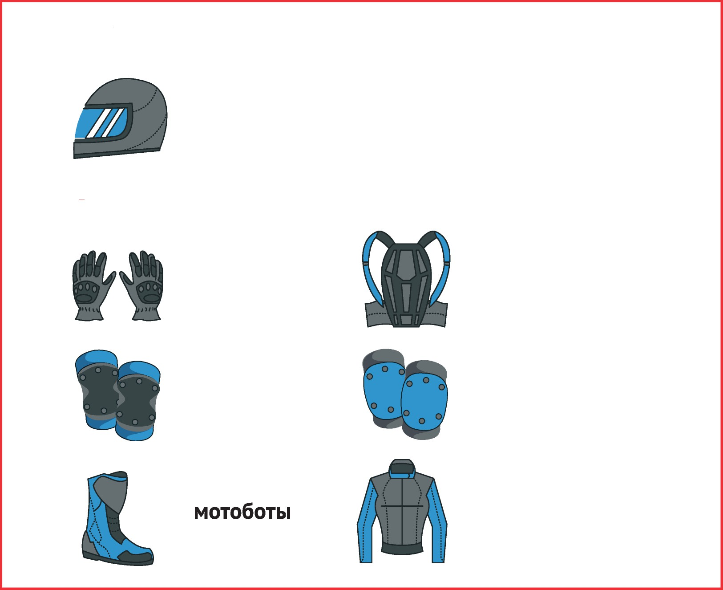
«bE3OPACHOCTb HA po orE HECOBEPIJJEHHOfłETHHX BOĄHTEfïEÚ»
М0Т0ЭКйfiйР0ВКА
Обязательно
иотошлеи
Рекомендуется
перчатки
защита спины, груди и шеи
накояенники
налокотники
одежда, прикрывающая открытые участки
9

Slide 10
nAMRTKA QfïR PO§HTEfïEÛ
0TBET€TBEflfl0CTbЗА flAPYШEflHE flPABHЛ Д0Р0Жй0Г0 ДВйЖЕflйЯ
Р0С€йfiСК0fi ФЕДЕРАЦНй
Наиболее часто несовершеннолетние водители мопедов и мотоциклов привлекаются к административной ответственности за совершение следующих нарушений:
Управление транспортным средством, не зарегистрированным в установленном порядке, влечет наложение административ- ного штрафа в размере от пятисот до восьмисот рублей
Неисполнение владельцем транспортного средства установ- ленной Федеральным законом обязанности по страхованию своей гражданской ответственности, а равно управление транспортным средством, когда такое обязательное страхова- ние заведомо отсутствует, влекут наложение административ- ного штрафа в размере восьмисот рублей
Нарушение правил применения ремней безопасности или мотошлемов влечет наложение административного штрафа в размере одной тысячи рублей
Управление транспортным средством водителем, не имею- щим права управления транспортным средством, влечет на- ложение административного штрафа в размере от пяти тысяч до пятнадцати тысяч рублей
10

Slide 11
«bE3OPACHOCTb HA po orE HECOBEPIJJEHHOfłETHHX BOĄHTEfïEÚ»
Превышение установленной скорости движения транспорт- ного средства на величину более 20, но не более 40 киломе- тров в час влечет наложение административного штрафа в размере семисот пятидесяти рублей
Административная ответственность родителей (законных представителей) несовершеннолетних
Передача управления транспортным средством лицу, заве- домо не имеющему права управления транспортным сред- ством (за исключением учебной езды) или лишенному та- кого права, влечет наложение административного штрафа в размере тридцати тысяч рублей
Родителям и законным представителям несовершеннолет- них необходимо помнить, что за вред, причиненный несовер- шеннолетним, не достигшим 14 лет, отвечают его законные представители.
Несовершеннолетние в возрасте от 14 до J8 лет самостоя- тельно несут ответственность за причиненный вред на общих основаниях. В случае, если у несовершеннолетнего в возрасте от 14 до J8 лет нет доходов или иного имущества, достаточных для возмещения вреда, вред возмещают полностью или в недо- стающей части его родители (законные представители).
Кроме того, родители (законные представители) несовер- шеннолетних могут быть привлечены к административной ответственности по статье 5.35 KoAП РФ за неисполнение обязанностей по содержанию и воспитанию несовершенно- летних. Санкция данной статьи предусматривает предупреж- дение или наложение административного штрафа в размере от ста до пятисот рублей.
1 1

Slide 12
nAMRTKA QfïR PO§HTEfïEÛ
Административная ответственность — это лишь малая часть возможных негативных последствий управления мото- транспортом подростками. Ежегодно в ДТП подростки полу- чают травмы, ведущие к инвалидности и гибели!
Ненадпежащее исполнение родителями (законными представителями) несовершеннолетних
своих обязанностей может способствовать совершению детьми правонарушений и преступлений
Неисполнение или ненадлежащее исполнение родителя- ми или иными законными представителями несовершенно- летних обязанностей по содержанию, воспитанию, обучению, защите прав и интересов несовершеннолетних — предупреж- дение или штраф от 100 до 500 рублей (часть 1 статьи 5.35
кояп Ре).
Неиспопнение обязанностей — полный отказ или без-
действие по разъяснению правил безопасного поведения детей как участников дорожного движения либо склонение к противоправному поведению.
Ненадпежащее испопнение — недостаточность либо не- своевременность доведения детям основ Правил дорожного движения Российской Федерации.
Правонарушение может быть совершено:
умышленно — намеренно побуждают ребенка к наруше-
нию Правил дорожного движения Российской Федерации, на- пример, покупая ему мототранспорт, позволяя пользоваться своим мототранспортом до достижения соответствующего возраста и получения водительского удостоверения, демон- стрируют противоправное поведение на дорогах в присут- ствии детей и др.;
по неосторожности — не разъясняют ребенку правила поведения участников дорожного движения, полагая, что это обязанность образовательных организаций, средств массо- вой информации и др.
12

Slide 13
УГОЛОВНЫЙ К0ДЕК€
Р0ССйЙ€К0Й ФЕДЕРАЦйН (УК РФ)
«bE3OPACHOCTb HA po orE HECOBEPIJJEHHOfłETHHX BOĄHTEfïEÚ»
Нарушение лицом, управляющим
ханическим транспортным
ме-
сред-
›
“-
ством, правил дорожного движения или эксплуатации транспортных средств, повлекшее по неосто- рожности причинение тяжкого вреда здоровью человека, — огра- ничение свободы до 3 лет, либо принудительные работы до 2 лет,
либо арест до б месяцев, либо лишение свободы до 2 лет (с лишением права занимать определенные должности или заниматься определенной деятельностью до 3 лет или без та- кового) (часть 1 статьи 264 УК РФ)
Деяние, предусмотренное частью 1 статьи 264 УК РФ, повлекшее по неосторожности причинение тяжко- го вреда здоровью человека, если оно совершено ли- цом, находящимся в состоянии опьянения, сопряжено с оставлением места его совершения, совершено лицом, не имеющим или лишенным права управления, — при- нудительные работы до 5 лет либо лишение свободы от 3 до 7 лет (с лишением права занимать определенные должно- сти или заниматься определенной деятельностью до 3 лет) (часть 2 статьи 264 УК РФ).
Управление механическим транспортным средством ли- цом, лишенным права управления и подвергнутым админи- стративному наказанию за деяние, предусмотренное частью 4 статьи J 2.7 KoAП РФ, — штраф от 150 000 до 250 000 рублей или в размере заработной платы или иного дохода осужден- ного за период от J года до 2 лет, либо обязательные работы до 360 часов, либо принудительные работы до 1 года, либо

Slide 14
nAMRTKA QfïR PO§HTEfïEÛ
лишение свободы до 1 года (с лишением права занимать опре- деленные должности или заниматься определенной деятель- ностью на срок до 2 лет) (часть 1 статьи 264.3 УК РФ).
Конфискация имущества есть принудительное безвоз- мездное изъятие и обращение в собственность государства на основании обвинительного приговора транспортного сред- ства, принадлежащего обвиняемому и использованного им при совершении преступления, предусмотренного статьями 264.1, 264.2 или 264.3 УК РФ (часть 1 статьи 104.1 УК РФ).
Склонение или иное вовлечение несовершеннолетнего в совершение противоправныхдействий,заведомо для виновно- го представляющих опасность для жизни несовершеннолетне- го, путем уговоров, предложений, обещаний, обмана, угроз или иным способом, совершенное лицом, достигшим восемнадца- тилетнего возраста, при отсутствии признаков склонения к со- вершению самоубийства, вовлечения несовершеннолетнего в совершение преступления или в совершение антиобществен- ных действий наказывается штрафом в размере от пятидесяти тысяч до восьмидесяти тысяч рублей или в размере заработ- ной платы или иного дохода осужденного за период от трех до шести месяцев, либо исправительными работами на срок до одного года с лишением права занимать определенные долж- ности или заниматься определенной деятельностью на срок до трех лет или без такового, либо принудительными работами на срок до одного года с лишением права занимать определенные должности или заниматься определенной деятельностью на срок до трех лет или без такового, либо лишением свободы на срок до одного года с лишением права занимать определенные должности или заниматься определенной деятельностью на срок до трех лет или без такового (часть 1 статьи 151.2 УК РФ).
14

Slide 15
«bE3OPACHOCTb HA po orE HECOBEPIJJEHHOfłETHHX BOĄHTEfïEÚ»
УВАЖАЕМЫЕ РОДйТЕЛй!
Исключите возможность доступа детей к ключам от
любых транспортных средств;
запретите управление мопедами, скутерами и мо- тоциклами без соответствующего на то законного права и навыков вождения;
не допускайте детей к управлению мототранспор- том.
Покупая своемz Rебенку велосипед, новом•^••*^’ ^^R^- cкymeR. •отоцикл, caмof¢af7?£f ПR•чиe сRедства пеRедви- жения, вы должны в neR•r• очеRедь подумать о безопас- ност£f, з^^R•вье, а возможно, и жизни своее• Rебенка!
Объясните, что пеRедвижение на любом из neReчиc-
ленньlХ*^R^HCП^Rf7?ныx cReдcm8 ^{П}R^ £fCПO77h3O86ïH£f£f Нбї/tМ-
ников увеличивает шансы попасть в ДТП!
ВАШ КОНТРОЛЬ —
ЗАЛОГ БЕЗОflАСflОСТй ВАШйХ ДЕТЕЙ!
Редакционная кояяегия:
Уполномоченный по правам ребенка в Краснодарском крае Т.Ф. Ковалева
Заместитель начальника полиции — начальник Управления Госавтоинспекции ГУ МВД России по Краснодарскому краю Н.В. Смоляков
Составили:
Н.С. Одинцова, И.В. Заватская

Slide 16


Памятка подготовлена ииздана
УпопНОмочеННьlм попраВам ребеНка ВКрасНодарском крае
350063, г. Краснодар, ул. им. Пушкина, 28. http://www.куб.дети/ E-mail: infopuprkk.ru
Телефон доверия 8 (861) 268-41-17
СоВместНО
с Управлением Госавтоинспекции ГУ МВД России по Краснодарскому краю
350058, г. Краснодар,
ул. Старокубанская, 86 http://www.gibdd.ru

